Slide 1
Sivuston luominen oppilasryhmän käyttöön

Slide 2
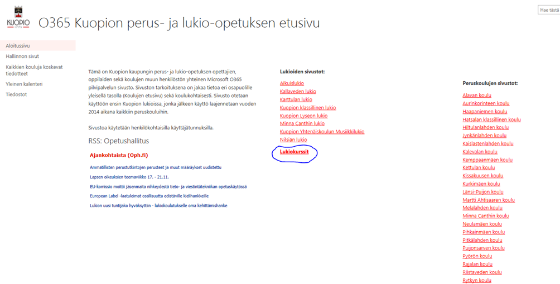
Valitse lukiokurssit

Slide 3
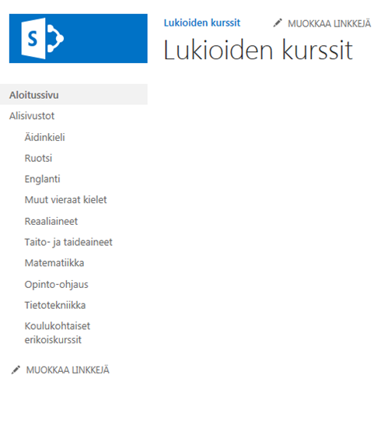
Valitse sivustolle sopiva alisivusto

Slide 4
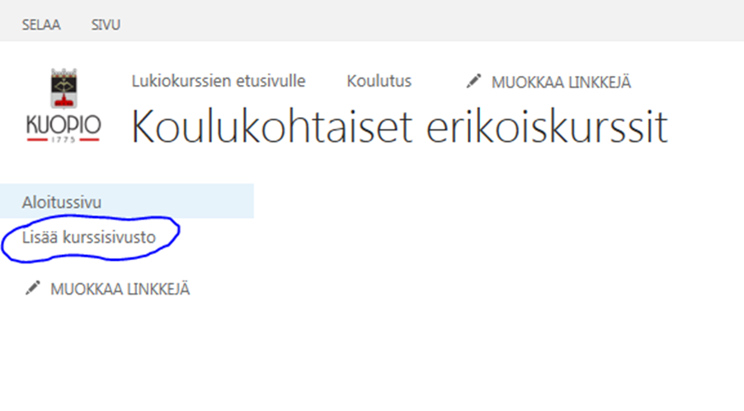
Lisää kurssisivusto

Slide 5
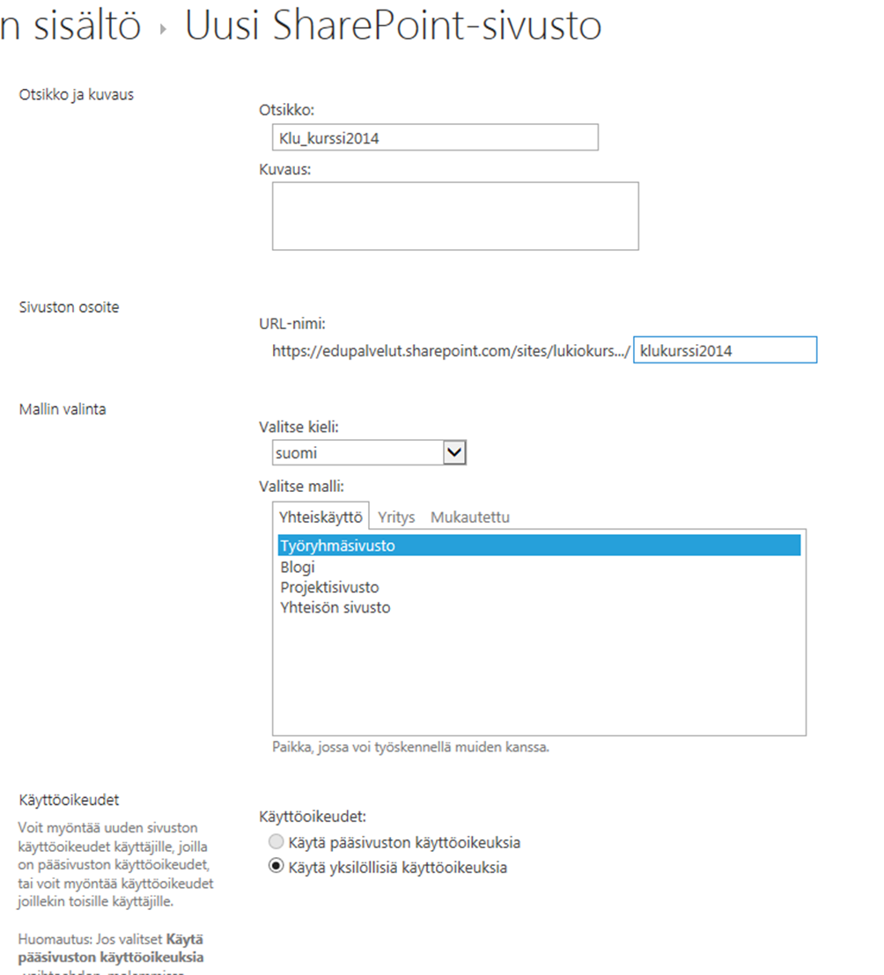
Kurssin nimi ja asetukset
Käytä otsikon alussa koulun tunnusta esim. klu_
Kurssin osoitteessa otsikko lyhennettynä ilman ääkkösiä ja erikoismerkkejä
Tee muut valinnat kuvan mukaisesti

Slide 6
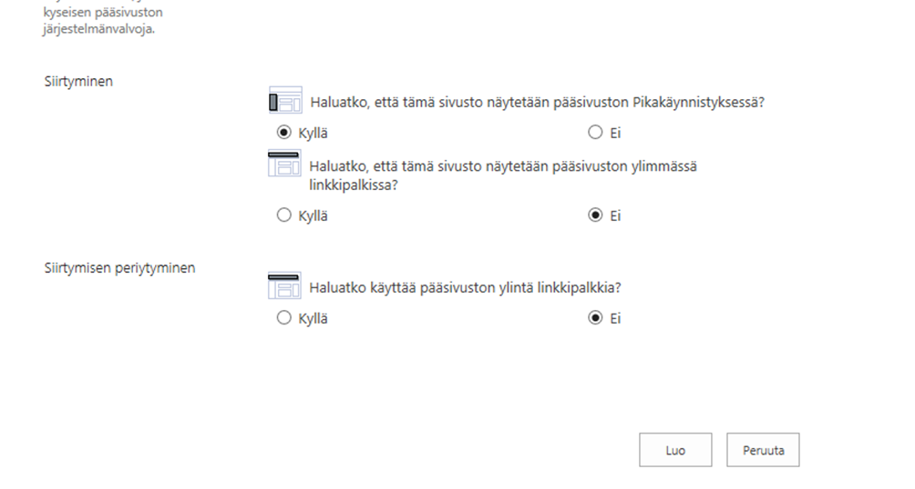
Kurssin nimi ja asetukset jatkoa
Valitse kohdat kuvan mukaisesti
Klikkaa Luo

Slide 7
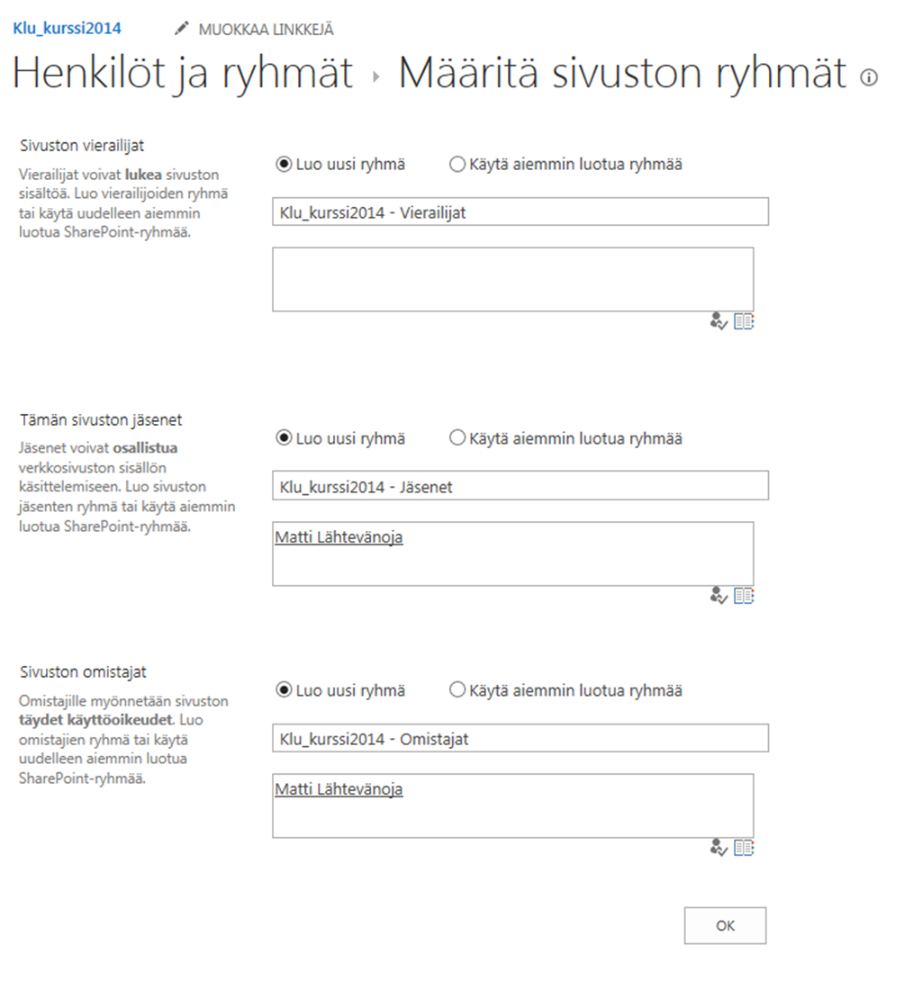
Henkilöt ja ryhmät
Käytetään oletuksia
Klikkaa OK

Slide 8
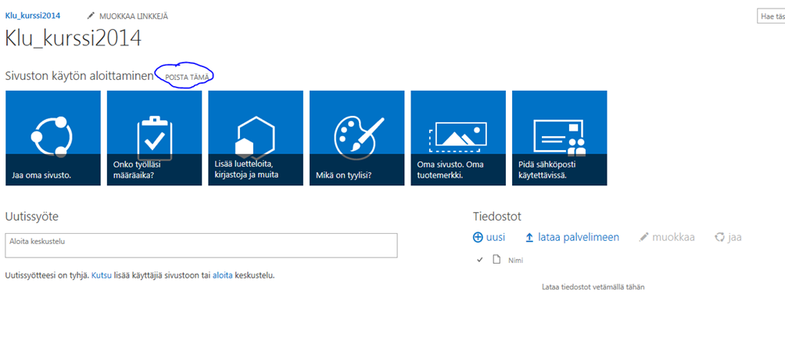
Poistetaan opas sivulta

Slide 9
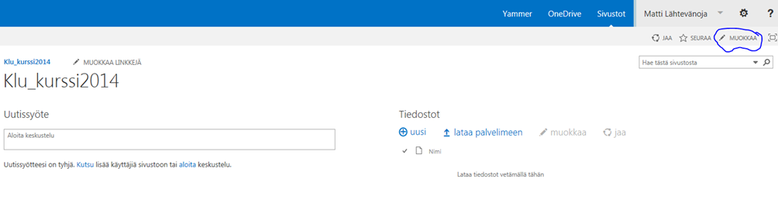
Sivun muokkaaminen
Valitse muokkaa

Slide 10
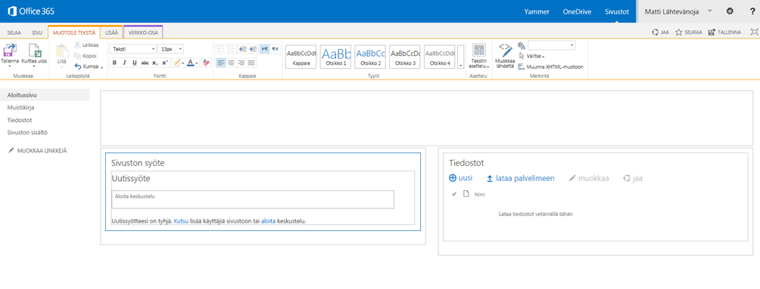
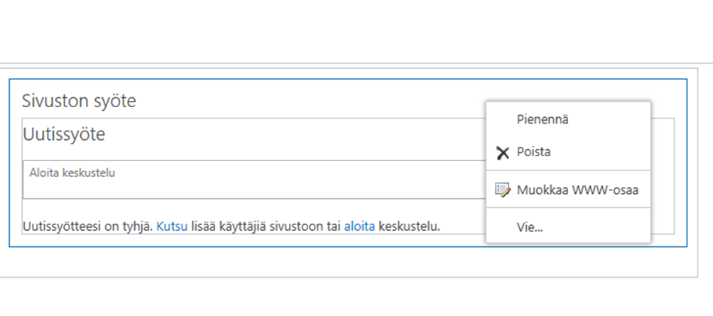
Poistetaan valmis sovellus
Aktivoi sovellus hiirellä/osoittamalla
Klikkaa sovelluksen oikean yläkulman merkkiä
Valitse poista
Tiedostot -lohko kannattaa jättää sivulle. Se toimii samalla tavalla kuin OneDrive.

Slide 11
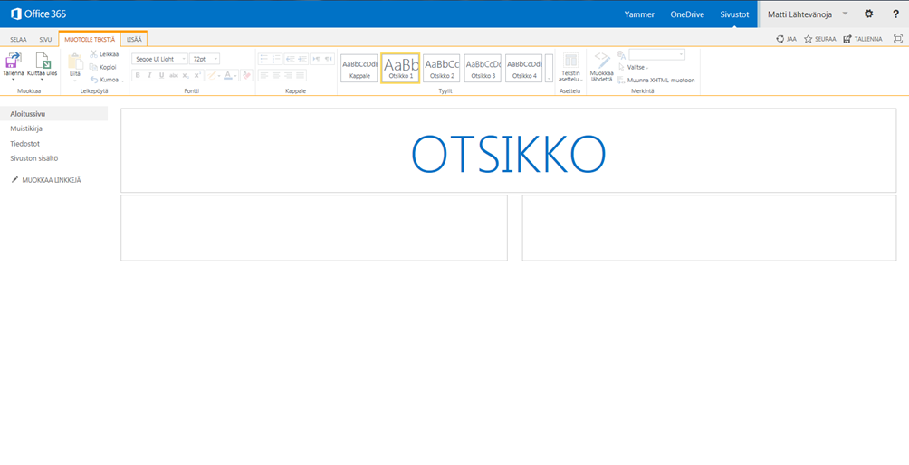
Tekstin ja muiden kohteiden sijoittelu
Asettelu -> Tekstin asettelu näyttää lohkot, joihin sivulle tulevat kohteet sijoitetaan. Voit valita omaan suunnitelmaan parhaiten sopivan sijoittelun.
Tekstin kirjoittamisessa kannattaa käyttää tyylejä.

Slide 12
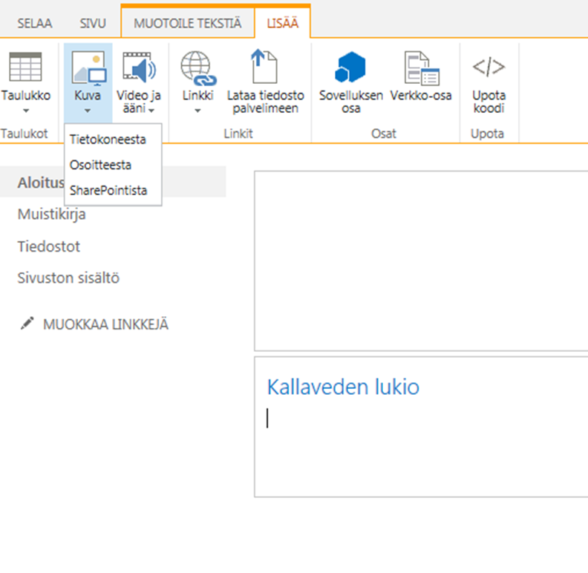
Kuvan lisääminen
Valitse kohta, johon kuva tulee.
Valitse Lisää
Kuva voidaan hakea tietokoneesta, verkko-osoitteesta tai O365 pilvestä.
Video tai ääni voidaan lisätä samalla tavalla viereisestä kuvakkeesta.

Slide 13
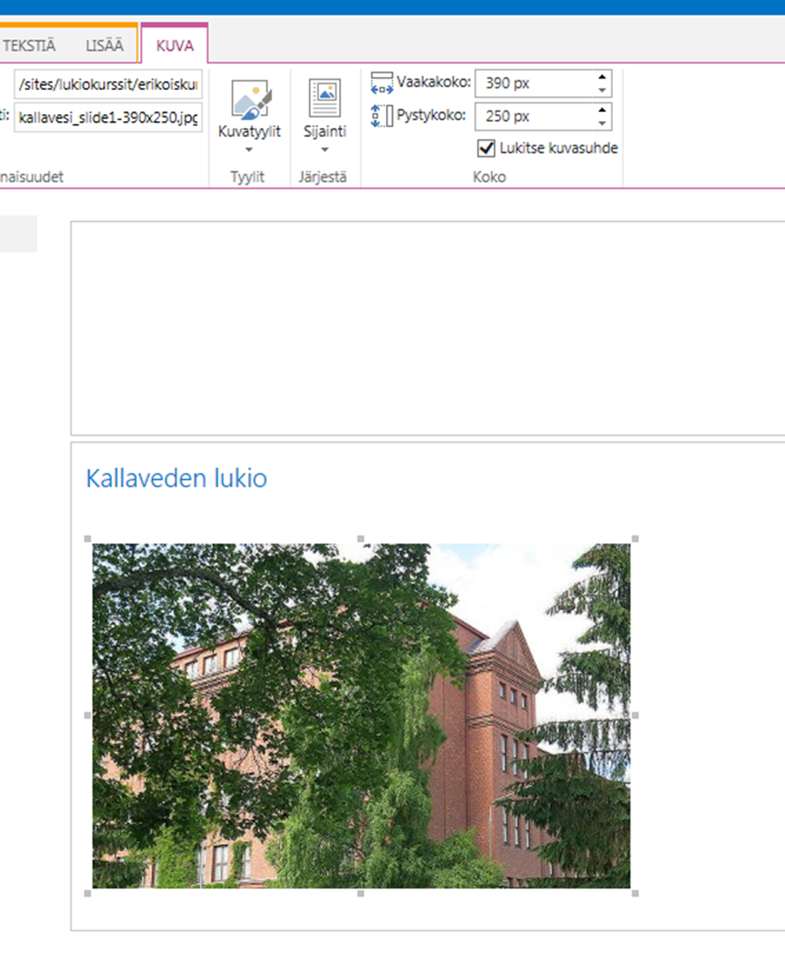
Kuvan säätäminen
Kuvan kokoa voi säätää kahvoilla tai muuttamalla valikosta vaakakokoa tai pystykokoa.
Sijainti määrää kuvan paikkaa tekstin suhteen.

Slide 14
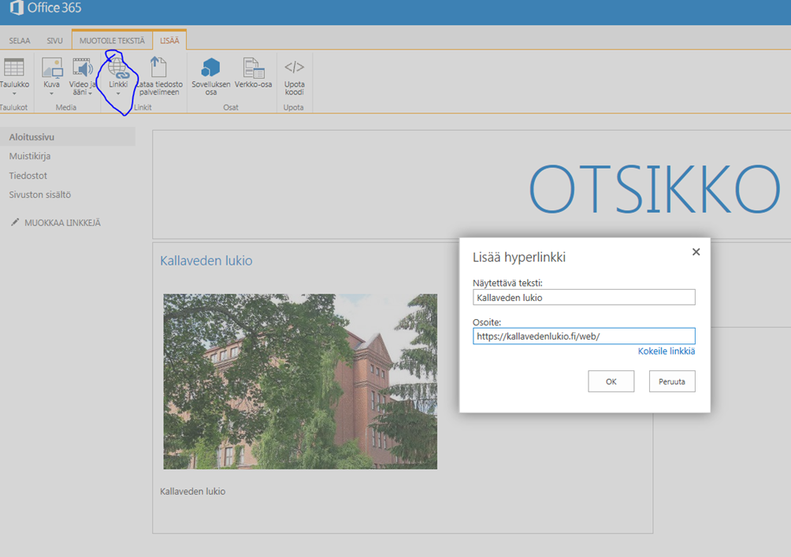
Linkin lisääminen
Maalaa linkiksi tuleva teksti.
Valitse LISÄÄ Linkki
Lisää osoite
Klikkaa OK

Slide 15
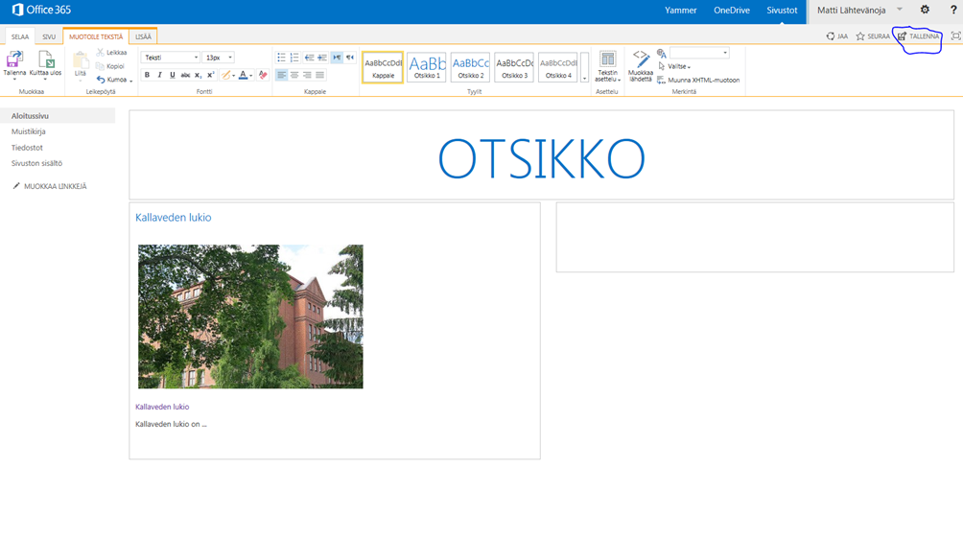
Muista tallentaa!

Slide 16
Sovelluksen lisääminen sivustoon
Palautuslaatikko

Slide 17
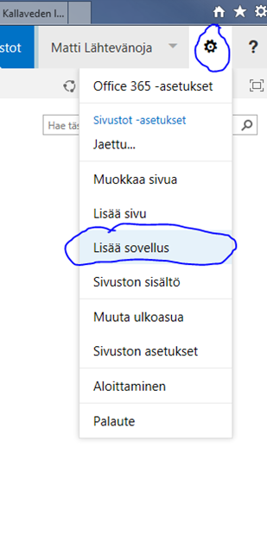
Sovelluksen lisääminen
Valitse ratas
Klikkaa Lisää sovellus

Slide 18
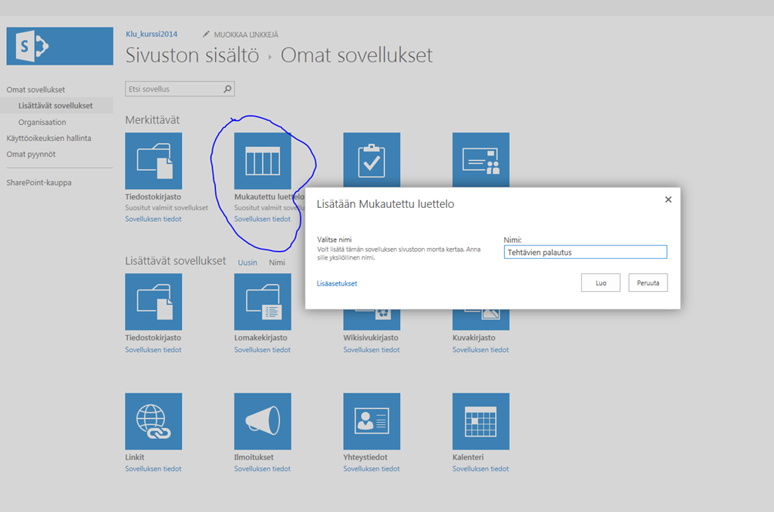
Sovelluksen valinta
Valitse Mukautettu luettelo
Anna luettelolle nimi
Klikkaa Luo

Slide 19
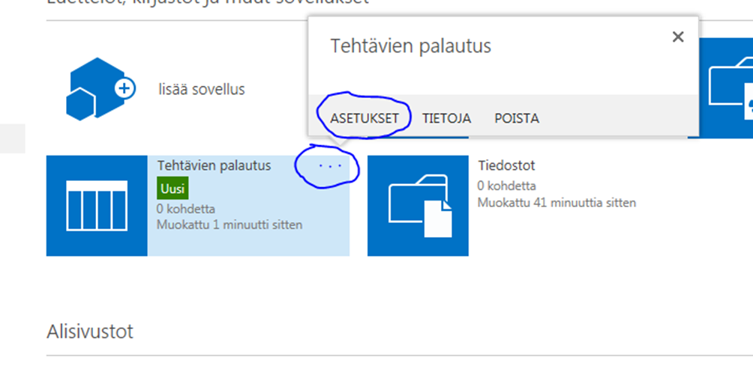
Asetusten muuttaminen
Aktivoi luotu luettelo
Klikkaa kolmea pistettä
Valitse ASETUKSET

Slide 20
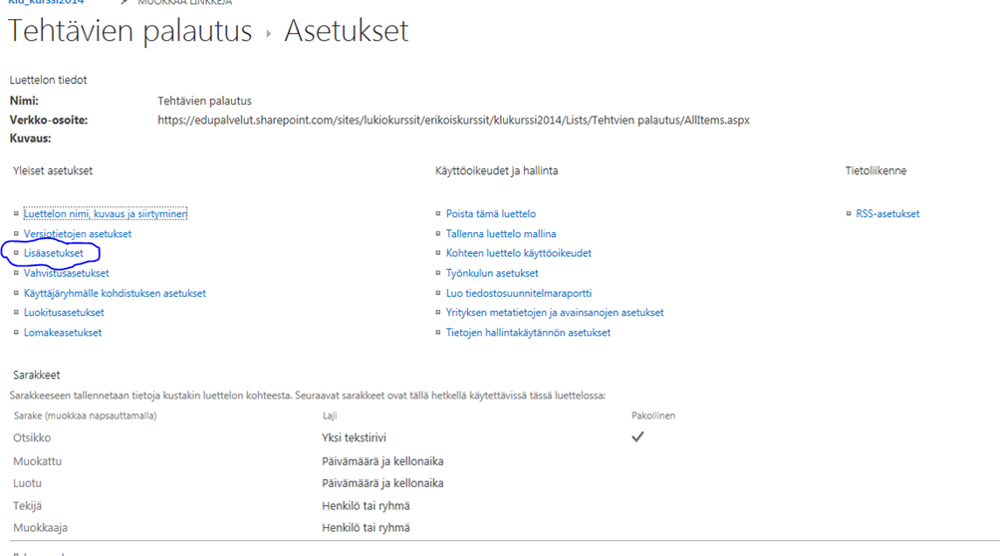
Asetusten muuttaminen
Valitse lisäasetukset

Slide 21
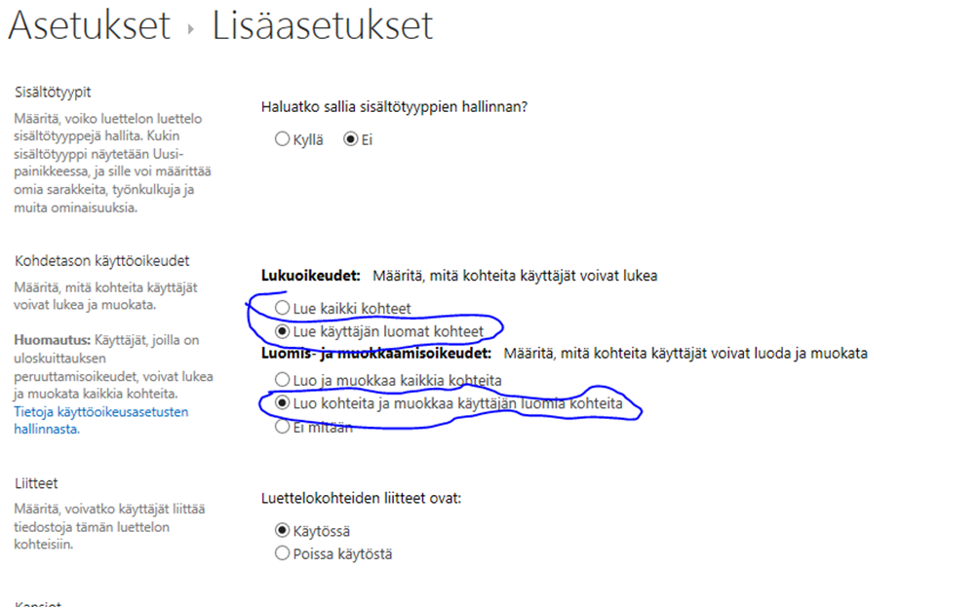
Käyttöoikeuksien muuttaminen
Oletuksena kaikki käyttäjät voivat lukea ja muokata kaikkien käyttäjien palautuksia.
Laitetaan valinnat merkittyihin kohtiin.
Nyt käyttäjä voi lukea ja muokata ainoastaan omia kohteita.
Asetuksia voi käydä muuttamassa tilanteen mukaan myöhemmin.
Klikkaa OK

Slide 22
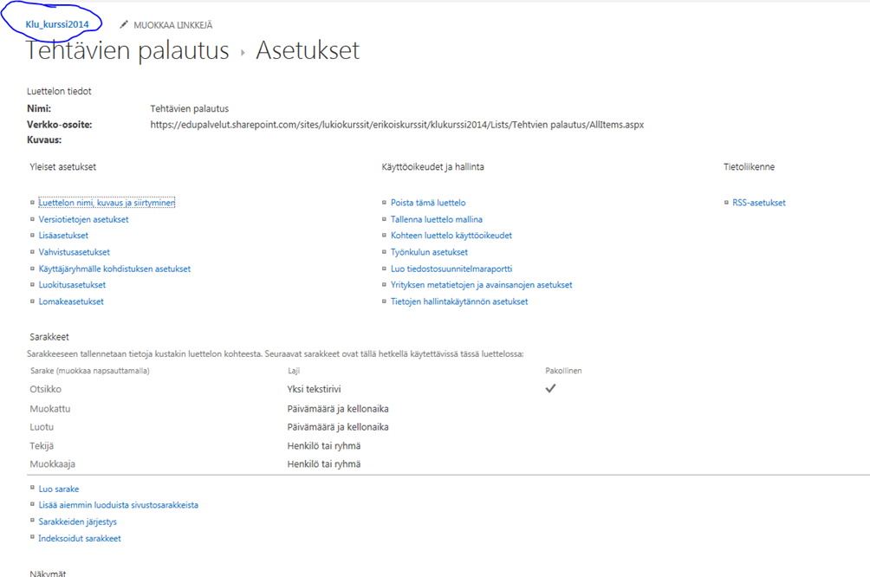
Paluu sivustolle
Klikkaa sivuston nimeä

Slide 23
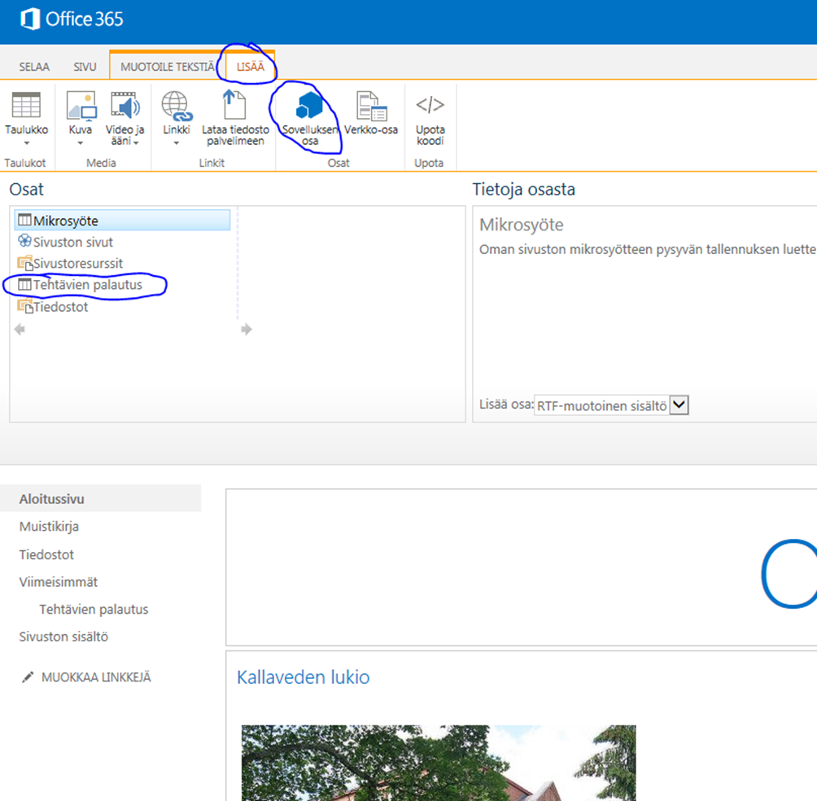
Sovelluksen sijoittaminen sivulle
Valitse Muokkaa
Valitse paikka, jonne sovellus sijoitetaan.
Valitse LISÄÄ
Valitse Sovelluksen osa
Valitse sovellus (Tehtävien palautus)

Slide 24
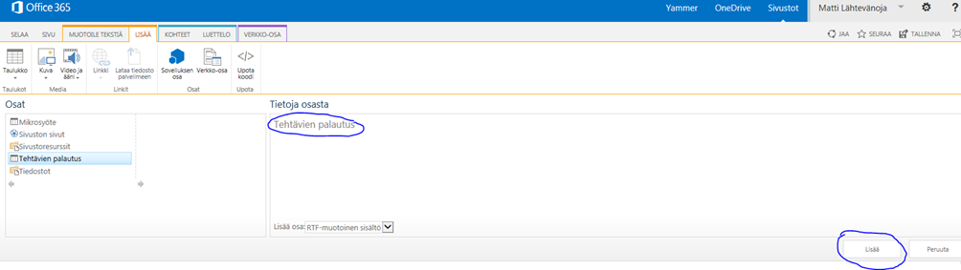
Sovelluksen sijoittaminen sivulle
Klikkaa Lisää
Tallenna

Slide 25
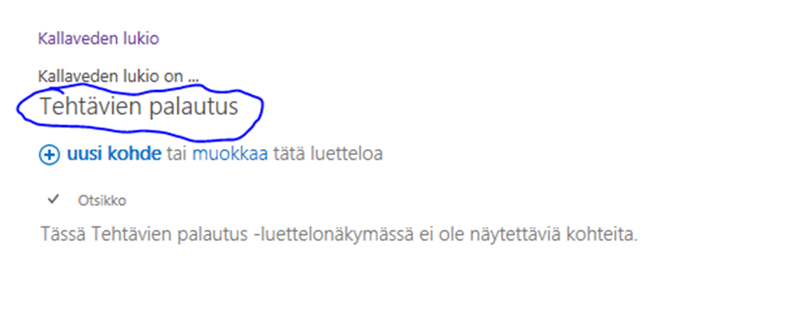
Sovelluksen näkymän muuttaminen
Käynnistä sovellus klikkaamalla sovelluksen otsikkoa

Slide 26
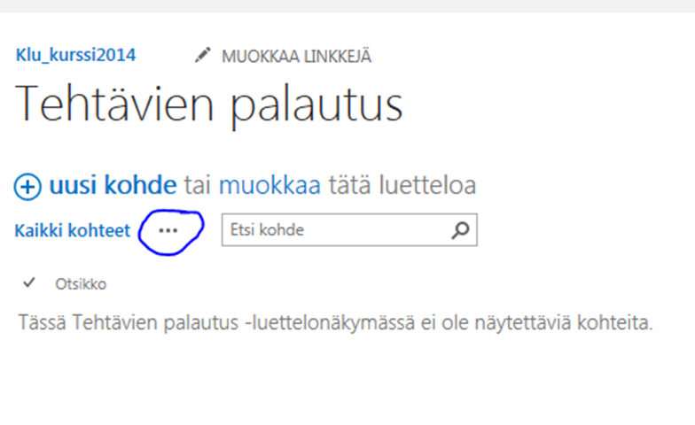
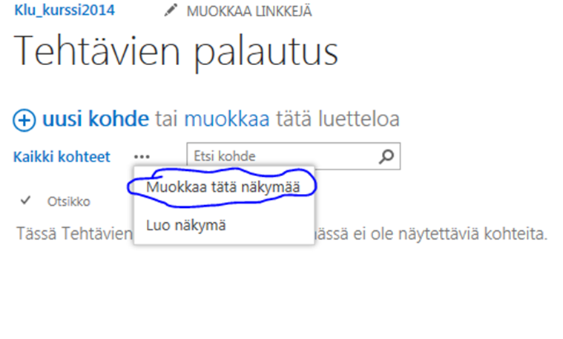
Sovelluksen näkymän muuttaminen
Klikkaa kolmea pistettä
Valitse Muokkaa tätä näkymää

Slide 27
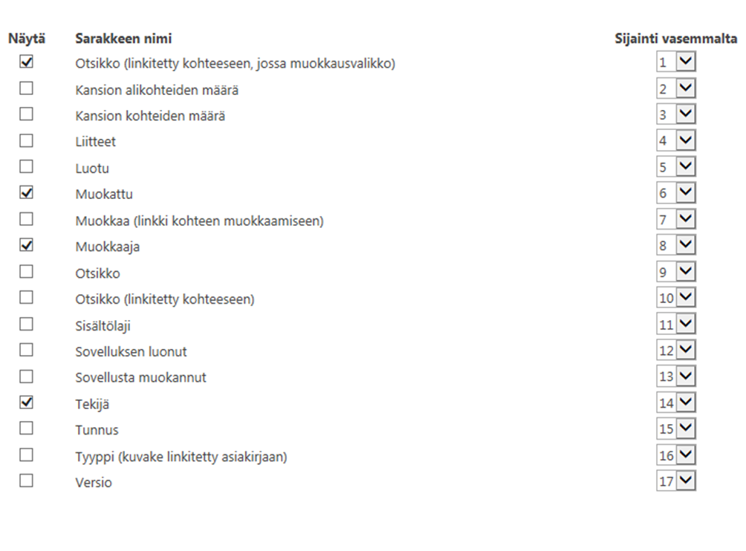
Sovelluksen näkymän muuttaminen
Valitse kohdat, jotka haluat näkyvän palautuksissa.
Klikkaa OK

Slide 28
Jakaminen ja oikeudet sivustolle

Slide 29
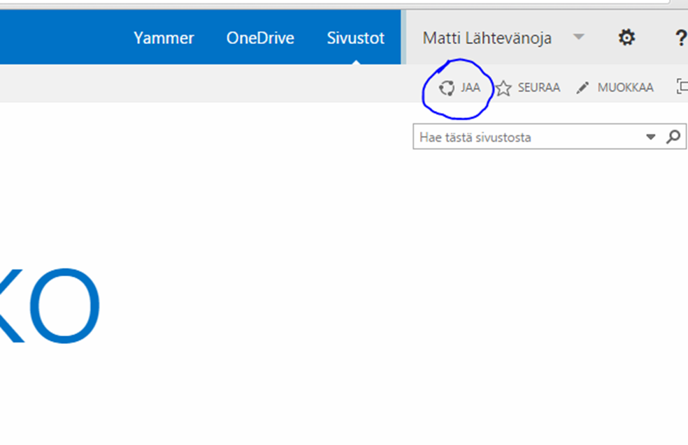
Jakaminen
Valitse JAA

Slide 30
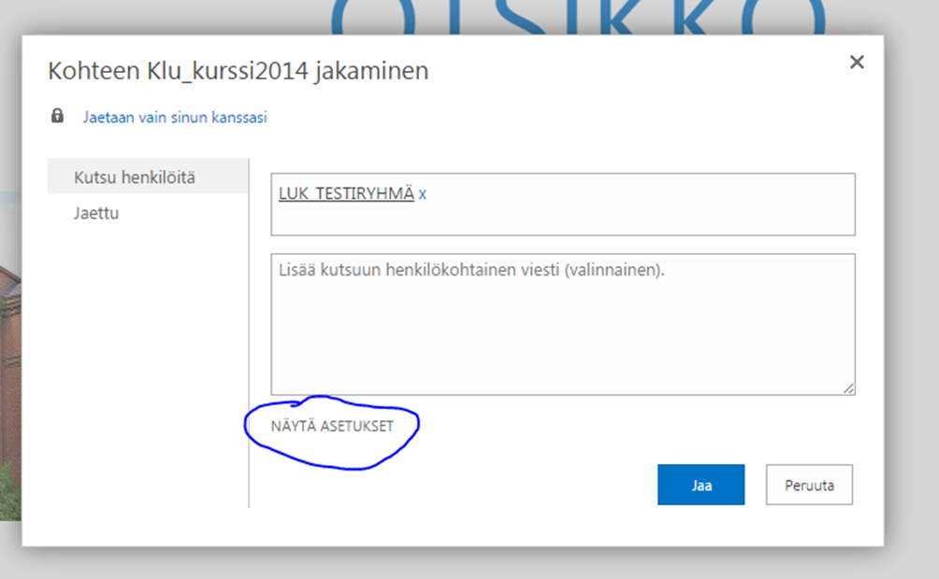
Jakaminen ja rooli
Hae henkilö tai ryhmä, jolle jako tehdään.
Valitse NÄYTÄ ASETUKSET

Slide 31
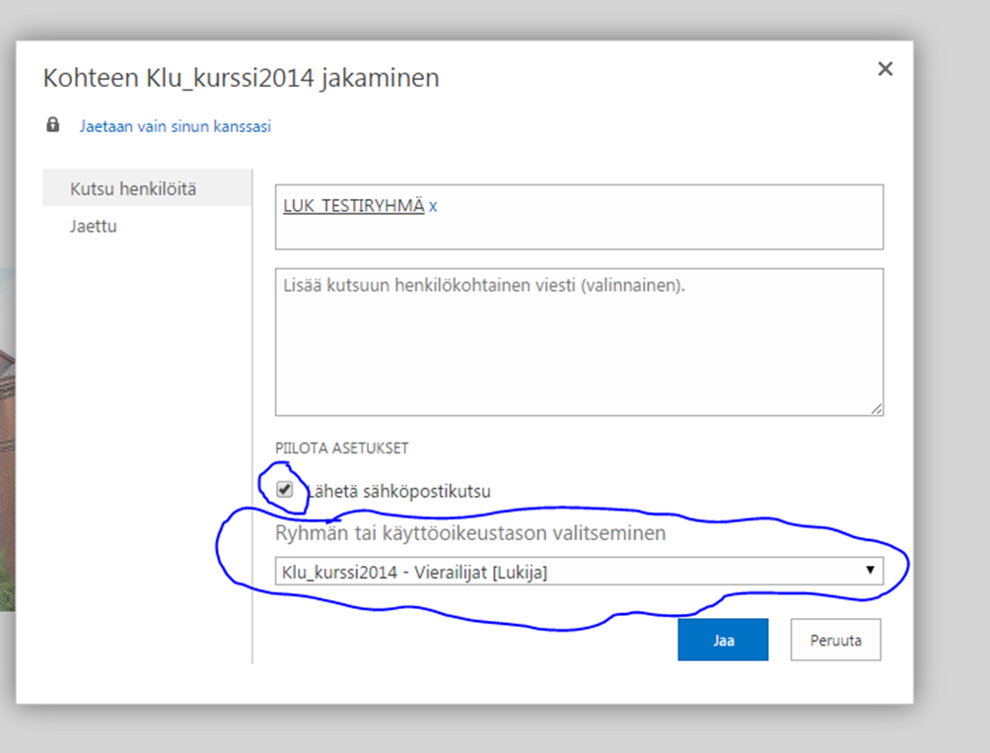
Jakaminen ja rooli
Valitse käyttöoikeustasoksi vierailijat.
Näin sivustolle tulijat eivät pääse muokkaamaan sivuasi.
Lähetä sähköpostikutsu vie linkin tälle sivustolle kutsutun sähköpostiin.
Klikkaa Jaa

Slide 32
Käyttäjäryhmän oikeuksien muuttaminen sovelluksiin

Slide 33
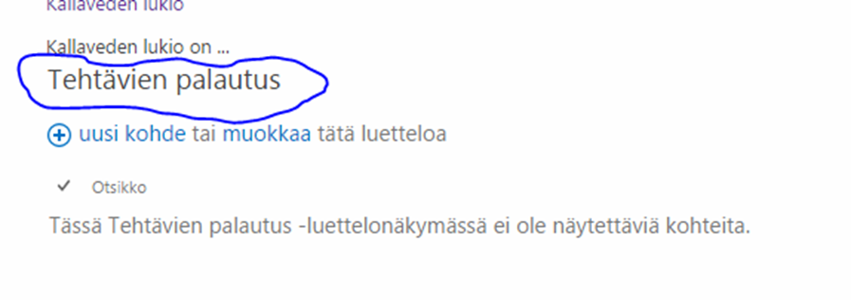
Käyttäjäryhmän oikeudet sovellukseen
Valitse sovellus, jonka oikeuksia muutetaan (Tehtävien palautus)
Samalla tavalla voit muuttaa oikeuksia myös muihin osiin (tiedostot, keskustelut…)

Slide 34
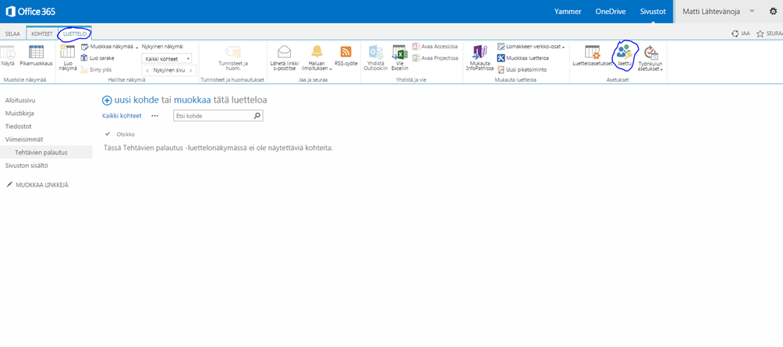
Käyttäjäryhmän oikeudet sovellukseen
Valitse LUETTELO ->Jaettu

Slide 35
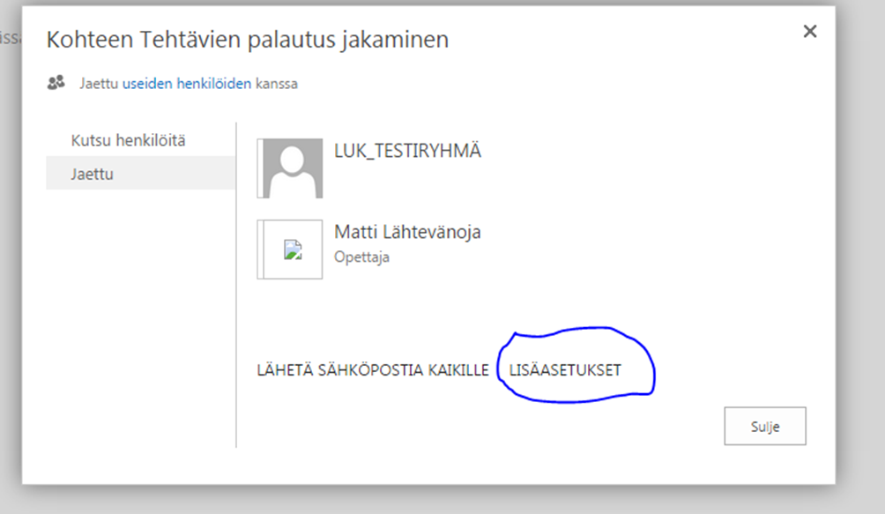
Käyttäjäryhmän oikeudet sovellukseen
Valitse LISÄASETUKSET

Slide 36
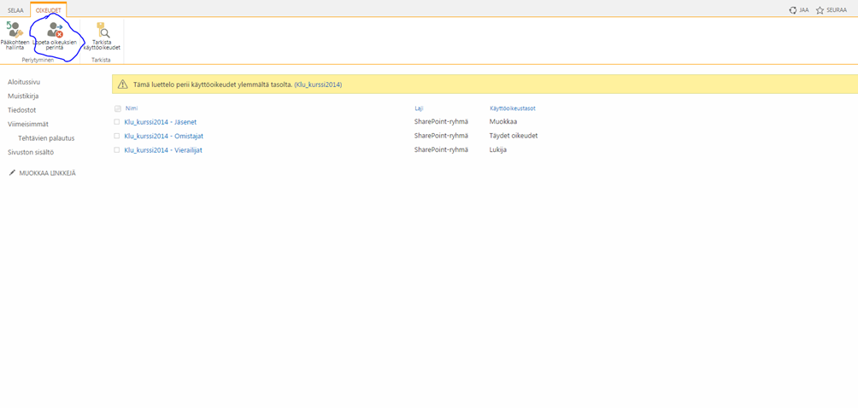
Käyttäjäryhmän oikeudet sovellukseen
Lopeta oikeuksien perintä
Hyväksy ilmoitus

Slide 37
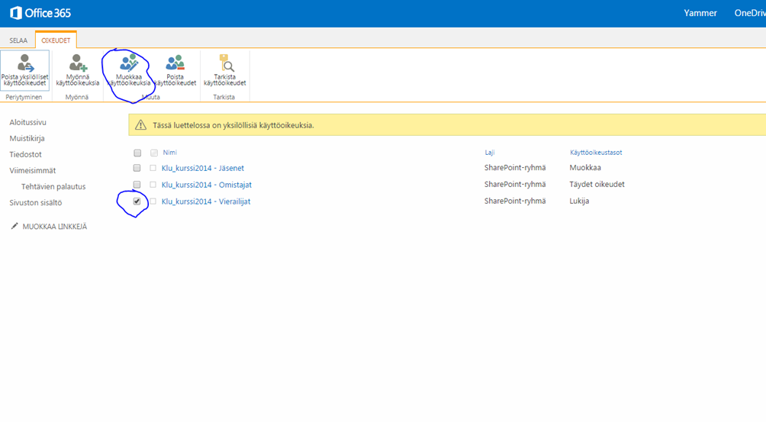
Käyttäjäryhmän oikeudet sovellukseen
Rasti kohtaan – Vierailijat
Valitse Muokkaa käyttöoikeuksia

Slide 38
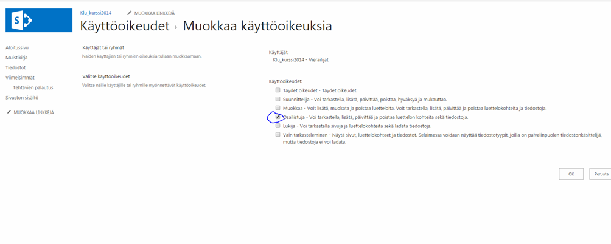
Käyttäjäryhmän oikeudet sovellukseen
Vaihda rasti kohtaan Osallistuja
Klikkaa OK

Slide 39
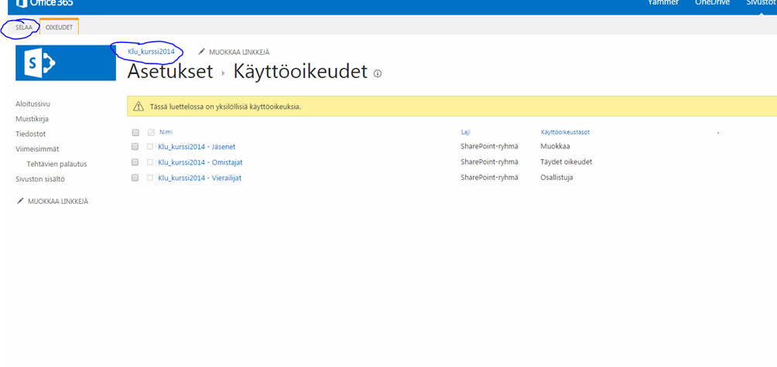
Käyttäjäryhmän oikeudet sovellukseen
Valitse SELAA ja klikkaa kurssin nimeä.
Nyt kurssi on ryhmän käytössä valittujen oikeuksien kanssa.

